Slide 2
1. 딥러닝 기본 용어

Slide 3
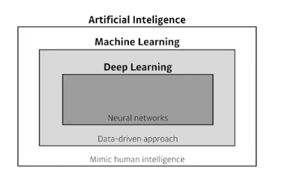
인공지능 연구 != 딥러닝

Slide 4
Data : 모델이 학습하는 것
Model: 데이터를 변환하는 방법
Loss: 모델의 결점을 정량화
Algorithm: loss 최소화 위해 파라미터를 조정하는 것

Slide 5
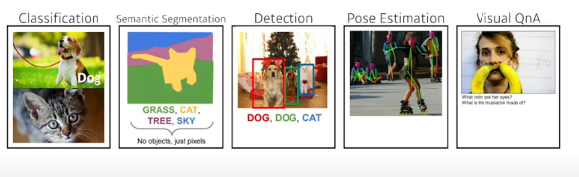
Data – 문제의 종류와 관련이 있음

Slide 6
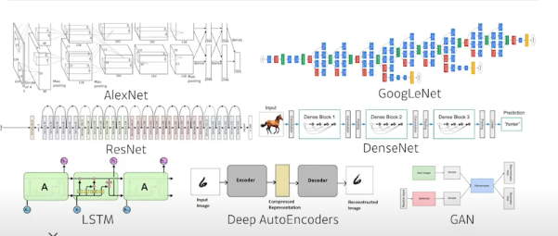
Model – data를 결과값으로 바꿔줌

Slide 7
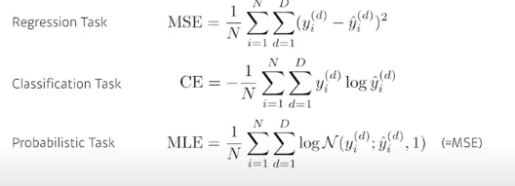
Loss – 원하는 것을 얻기 위한 근사치

Slide 8
Loss – 원하는 것을 얻기 위한 근사치

Slide 9
Loss – 원하는 것을 얻기 위한 근사치

Slide 10
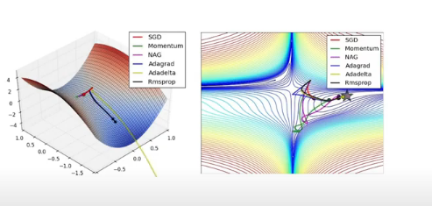
Optimization Algorithm
파라미터를 loss function에 대해 1차 미분한 값을 이용함

Slide 11
2. Historical review

Slide 12
‘12
Alexnet – DQN – Encoder/Decoder
만년유망주 딥러닝을
세상에 나오게 함
단어의 시퀀스가 주어지면 벡터로 인코딩하고
디코딩하여 다른 언어의 시퀀스로 나타냄

Slide 13
‘14
Adam – GAN,Resnet- Transformer
성능이 좋음
Optimizer
생성 모델/Network를 깊게 쌓게 만들어 줌
Attention?

Slide 14
‘18
Bert –BIG Language Models
NLP 모델.
큰 말뭉치로 학습함
NLP 모델, 1750억개의 파라미터

Slide 15
‘20
Self Supervised Learning
Label이 뭔지 모르는 이미지를 학습 데이터로 사용하는 것

Slide 16
3. MLP

Slide 17
가장 간단한 Neural Network 구조

Slide 18
Neural Network
비행기가 새를 모방할 필요는 없음
-> 딥러닝이 인간의 뇌를 모방할 필요는 없음
잘 되는 이유를 수학적으로 분석하는게 좋음

Slide 19
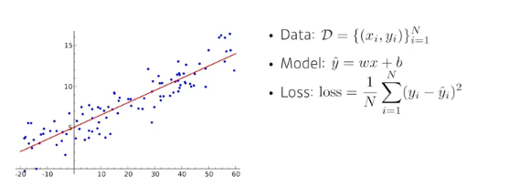
Linear Neural Network
기울기와 절편이 있음
w,b 두 개의 파라미터 찾음
Loss 최소화 방향으로

Slide 20
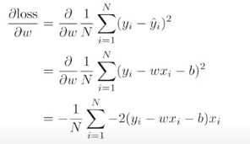
Linear Neural Network
Loss 함수를 w로 편미분

Slide 21

Linear Neural Network
Backpropagation
전체 파라미터를 최종
loss 함수에 대해 편미분
Gradiant Decent
편미분을 업데이트 시키는 것

Slide 22
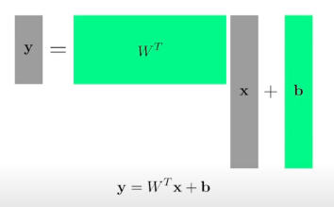
Linear Neural Network
차원을 변환할수도 있음
두개의 Vectorspace를
변환.

Slide 23
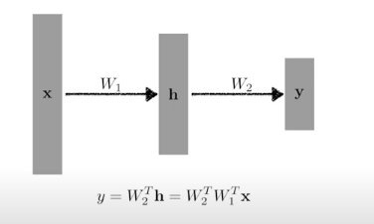
Linear Neural Network
쌓을 수도 있다.
하지만 단순히 행렬곱하는 것은
하나의 행렬을 곱하는 것과 같게 된다.
->activation function 필요

Slide 24
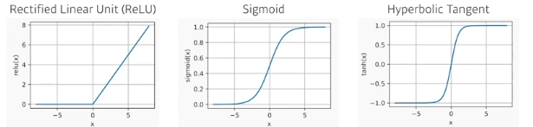
Activation function

Slide 25
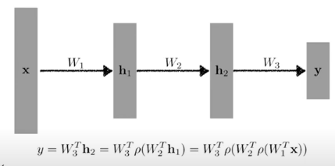
Multi-Layer Perceptron
다수 계층으로 레이어를 쌓음.

Slide 26
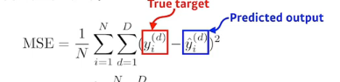
Loss functions?
회귀
작업
제곱, 절댓값일 때 성질이 달라짐.
제곱수가 커질수록 그걸 맞추다가 모델이
망가질 수도.

Slide 27

Loss functions?
분류
작업
타겟 하나의 값만 비교적 높게 하면 됨

Slide 28

Loss functions?
확률
작업
불확실한 다른 타겟의 확률도 알아야 함

Slide 29
4. MLP 실습

Slide 30

선형 레이어의 입출력 채널 맞춰주기

Slide 31

MNIST를 model에 입력
Model의 input은 1차원으로 들어가야 한다

Slide 32
정확도 업데이트하기
배치 하나를 돌릴 때 마다 답이 맞은 개수와,
전체 개수를 업데이트

Slide 33
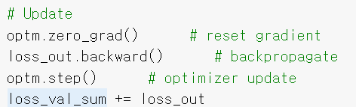
업데이트
Optm.zero_grad() : 파라미터에 해당하는 gradient를 0으로 만듦
Loss_out.backward() : backpropagation 해줌
Optm.step() : backpropagation 결과들을 옮겨줌

Slide 34
4. Optimization

Slide 35
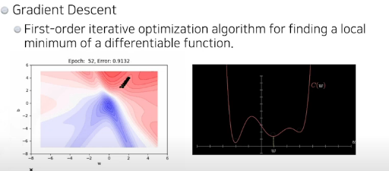
Gradient Decent
1차 미분값을 사용하여 반복적으로 loss function을 최적화

Slide 36
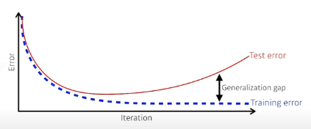
Generalization
일반화 성능을 높이는 것.
모델이 보이지 않는 데이터를 얼마나 잘 학습하느냐.
Test data 의 결과가 Train data의 결과와 얼마나 일치하느냐.

Slide 37
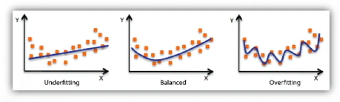
Underfitting vs overfitting
Underfitting
Overfitting
학습이 너무 덜 돼서 학습 데이터를 제대로 반영하지 못함
Train data에 과도하게 맞춰져서 실제 결과와 차이가 남

Slide 38
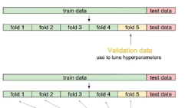
Cross-validataion
Test data와 Validation data를 나누어
Validation으로 검증함.
Validation Data로 최적의 파라미터 셋을 찾음
V – 모의고사, T- 본고사

Slide 39
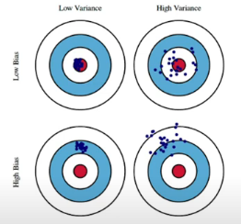
Bias and Varience
Varience
Bias
비슷한 입력에 대해 얼마나 다른 결과가 나오는지
Mean에 대해 얼마나 벗어났는지

Slide 40
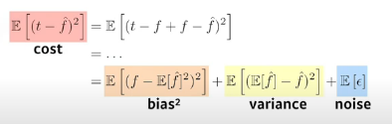
Bias and Variance Tradeoff
Variance,Bias중 하나가 줄어들면 나머지가 늘어남.

Slide 41
Bootstraping
데이터를 나눠 여러 개의 모델을 만듦.
모델들의 결과가 얼마나 일치하는지를 보고 불확실성을 관찰.

Slide 42
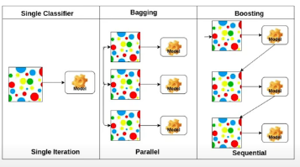
Bagging vs Bootsting
Bagging
Boosting
모든 모델을 돌려보고 그 평균 등의 출력값을 쓰는 것
잘 안되는 데이터에 대한 모델을 따로 만들어 합치는 것

Slide 43
Gradient Descent Methods
Stochstic gradient descent
Mini-batch gradient descent
Batch gradient descent
Sample 하나에 대한 Gradient 를 구하고 업데이트
대부분 사용
하나의 Batch에 대한 Gradient 를 구하고 업데이트
모든 데이터에 대한 Gradient 를 구함

Slide 44
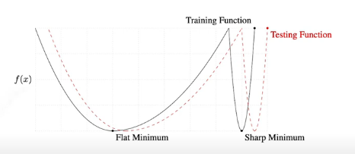
Batch-size Matters
Larch-Batch size
Small-Batch size
Sharp minimizer에 도달
성능이 좋음
Flat minimizer에 도달
이유
적당히 minimum에서 벗어나도 차이가 크게 나지 않음

Slide 45
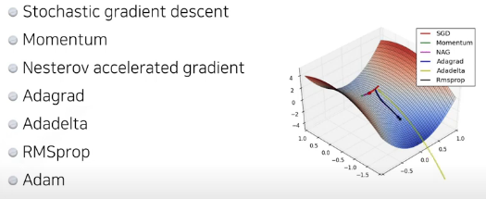
Gradient Descent Methods

Slide 46

Momentum
전에 흘러가던 방향으로, 조금 엇나가더라도 계속 가보자

Slide 47
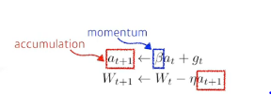
Momentum
전에 흘러가던 방향으로, 조금 엇나가더라도 계속 가보자

Slide 48
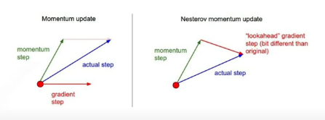
Nesterov Accelerated Gradient
Lookahead gradient 계산 -> 현재 정보 방향으로 가 보고
Gradient 계산 후 Accumulate

Slide 49

Adagrad
NN에서 많이 변한 파라미터는 적게, 반대는 크게 변화시킴

Slide 50
Adagrad
NN에서 많이 변한 파라미터는 적게, 반대는 크게 변화시킴
문제점: 뒤로 가면 갈수록 학습이 더뎌짐

Slide 51
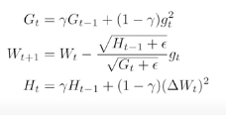
Adadelta
Adagrad에서 Window size를 정함
문제점: 데이터를 저장할라면 메모리가 많이 필요

Slide 52
Adadelta
Adagrad에서 Window size를 정함
문제점: 데이터를 저장할라면 메모리가 많이 필요
Learning rate 없음, 많이 사용하지 않음

Slide 53

RMSprop
Adagrad에서 step size를 정함, gradient 를 제곱
잘됨

Slide 54
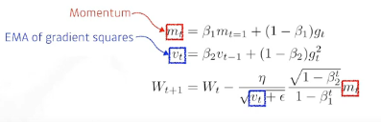
Adam
Adagrad에서 파라미터 4개를 조정
모멘텀을 얼마나 유지시킬 것이냐, gradient, gradient square의 크rl

Slide 55
5. Regularization

Slide 56
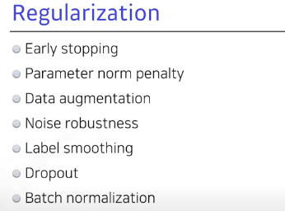
Regularization
학습을 방해함 -> test data에 잘 동작하도록 함

Slide 57
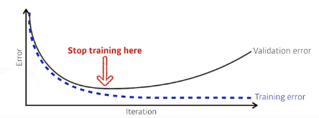
Early Stopping
Loss 가 커지면 학습을 멈춤 – validation data를 활용

Slide 58

Parameter Norm Penalty
가중치를 최대한 작게 해서 부드러운 함수를 만들자

Slide 59
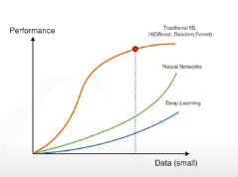
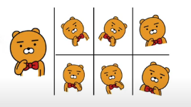
Data Augmentation
데이터가 많으면 좋음 -> 데이터를 변형시켜 수를 늘림

Slide 60
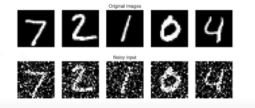
Noise Roburstness
입력 데이터에 노이즈를 집어넣음

Slide 61
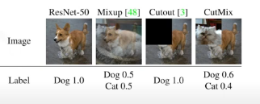
Label smoothing
학습 데이터 두개를 섞음->decision boundary 찾기

Slide 62
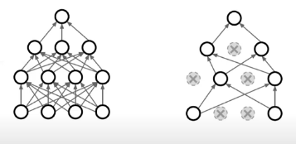
Dropout
Forward 시 랜덤하게 뉴런을 0으로 만듦
각 뉴런이 robust 한 feature를 얻을 수 있음

Slide 63
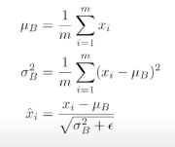
Batch Normalization
각 Layer 의 통계값을 정규화
논란이 많지만 일반적으로 성능 올라감

Slide 64
끝

